Slide 1
Kampania społeczno-edukacyjna „NIE dla czadu!”
Komenda Główna Państwowej Straży Pożarnej
Warszawa, październik 2012

Slide 2
CZYM JEST TLENEK WEGLA?
Tlenek węgla, potocznie zwany czadem, jest gazem silnie trującym, bezbarwnym i bezwonnym (powoduje to problemy z jego wykryciem).
Powstaje w wyniku niepełnego spalania, m.in.: drewna, oleju, gazu, benzyny, nafty, propanu, węgla, ropy.
Może to wynikać z braku dopływu świeżego (zewnętrznego) powietrza do urządzenia, w którym następuje spalanie albo z powodu zanieczyszczenia, zużycia lub złej regulacji palnika gazowego, a także przedwczesnego zamknięcia paleniska pieca lub kuchni.
Jest to szczególnie groźne w mieszkaniach, w których okna są szczelnie zamknięte lub uszczelnione na zimę, a wentylacja jest wadliwa bądź wcale nie działa.
Czad powstaje także podczas pożaru.

Slide 3
DLACZEGO CZAD JEST TAK GROŹNY?
Brak jest sygnałów, które alarmowałyby ludzi o obecności tlenku węgla, dlatego tak łatwo (przy braku zachowania podstawowych zasad bezpieczeństwa) zatruć się tą substancją.
Tlenek węgla dostaje się do organizmu przez układ oddechowy, a następnie wchłaniany jest do krwioobiegu. W układzie oddechowym człowieka wiąże się z hemoglobiną 210 razy szybciej niż tlen, blokując dopływ tlenu do organizmu. Powoduje uszkodzenia mózgu oraz innych narządów wewnętrznych. Następstwem ostrego zatrucia może być nawet śmierć.

Slide 4
OBJAWY ZATRUCIA TLENKIEM WĘGLA
Lekkie zatrucie: ból głowy, mdłości, wymioty, ogólne zmęczenie i osłabienie.
Średnie zatrucie: nasilający się ból głowy, senność, zaburzenia świadomości i równowagi, trudności z oddychaniem, oddech przyśpieszony, zaburzenia rytmu serca.
Ciężkie zatrucie: drgawki, utrata przytomności.
Osłabienie i znużenie, które czuje zaczadzony oraz zaburzenia orientacji i zdolności oceny zagrożenia powodują, że jest on całkowicie bierny (nie ucieka z miejsca nagromadzenia trucizny), traci przytomność i – jeśli nikt nie przyjdzie mu z pomocą – umiera.

Slide 5
KTO JEST NARAŻONY NA DZIAŁANIE TLENKU WĘGLA?
Każda osoba przebywająca w środowisku skażonym tlenkiem węgla narażona jest na jego działanie. Efekty działania czadu, przy takim samym stężeniu i w takim samym czasie, mogą być jednak różne dla poszczególnych osób.
Do grupy największego ryzyka należą:
noworodki i niemowlaki (obok normalnej hemoglobiny występuje u nich hemoglobina płodowa, która wiąże dwukrotnie więcej tlenku węgla, niż zwykła hemoglobina),
dzieci,
kobiety ciężarne,
osoby w podeszłym wieku,
osoby z wadami serca oraz chorobami oskrzelowo-płucnymi,
osoby z wadami serca oraz niewydolnością układu oddechowego.
Cięższym zatruciom ulegają także osoby wykonujące prace związane z dużym wysiłkiem fizycznym.

Slide 6
WPŁYW STĘŻENIA TLENKU WĘGLA W POWIETRZU NA ORGANIZM CZŁOWIEKA wg. ciop-pib
13000 ppm ZGON po czasie 1 do 3 minut !
7000 ppm zapaść po 1‐2 minutach, ryzyko zgonu po 10 – 15 minutach
3400 ppm zapaść po 5 – 10 minut, ryzyko zgonu po 30 minutach
1600 ppm zapaść w ciągu 20 minut, ryzyko zgonu po 2 godzinach
800 ppm zapaść, utrata przytomności po 2 godzinach
400 ppm ból głowy, mdłości, wymioty, osłabienie mięśni, apatia po czasie 1 – 2 godzin
200 ppm lekki ból głowy po czasie kilku godzin
Poziom tlenku węgla w powietrzu [ppm]
UWAGA: dla CO 1%obj. = 10 000 ppm = 8600 mg/m3

Slide 7
JAK ZAPOBIEGAĆ ZATRUCIOM CZADEM?
Należy :
zapewnić prawidłową wentylację pomieszczeń,
uchylić okno w mieszkaniu, w którym korzysta się z jakiegokolwiek źródła ognia (pieca gazowego z otwartą komorą spalania, kuchenki gazowej lub węglowej),
stosować mikrowentylację okien i drzwi (częsty błąd - to zbyt szczelnie zamknięte okna),
regularnie sprawdzać, czyścić, dokonywać okresowych przeglądów - prawidłowość działania urządzeń mogących być źródłem tlenku węgla, szczelność wewnętrznych instalacji gazowych, przewodów kominowych i wentylacyjnych oraz kanałów nawiewnych,
przy instalacji urządzeń i systemów grzewczych korzystać z usług wykwalifikowanej osoby,
zainstalować w odpowiednim miejscu czujki tlenku węgla.

Slide 8
JAK ZAPOBIEGAĆ ZATRUCIOM CZADEM?
Nie należy:
zasłaniać kratek wentylacyjnych i otworów nawiewnych,
spalać niczego w zamkniętych pomieszczeniach, jeśli nie są wentylowane,
używać niesprawnych technicznie urządzeń, w których odbywa się proces spalania,
zostawiać samochodu w garażu z włączonym silnikiem, nawet jeżeli drzwi do garażu pozostają otwarte,
instalować urządzeń i systemów grzewczych na „własną rękę”,
bagatelizować takich objawów jak: duszności, bóle i zawroty głowy, nudności, wymioty, oszołomienie, osłabienie, przyśpieszenie czynności serca i oddychania, gdyż mogą być sygnałem, że ulegasz zatruciu czadem; w takiej sytuacji należy natychmiast przewietrzyć pomieszczenie, w którym się znajdujemy i zasięgnąć porady lekarskiej.

Slide 11
CZUJKI – CZY TRZEBA JE INSTALOWAĆ?
Warto w domu lub mieszkaniu zainstalować czujkę dymu oraz czujkę tlenku węgla.
Podstawową funkcją czujki tlenku węgla (czadu) jest wykrywanie czadu i generowanie sygnałów alarmowych w sytuacji wykrycia jego nadmiernego stężenia w powietrzu. Podnosi ona poziom bezpieczeństwa w pomieszczeniach, zmniejsza ryzyko zaczadzenia, pozwala na szybką reakcję użytkownika w sytuacji zagrożenia życia.
Czujka odpowiednio wcześnie zasygnalizuje niebezpieczeństwo.
Nie należy montować czujek przy oknie, kratkach, przewodach wentylacyjnych czy w miejscach zbyt zawilgoconych. Niewłaściwie dobrane ustawienie czujki może negatywnie wpłynąć na jej pracę i skuteczność. Zalecane lokalizacje czujek, jak również lokalizacje, których należy unikać znajdują się w instrukcjach dołączonych do ww. urządzeń.
Niewłaściwie dobrane ustawienie czujki może negatywnie wpłynąć na jej pracę i skuteczność.

Slide 12
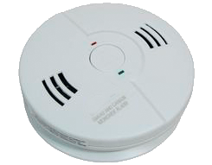
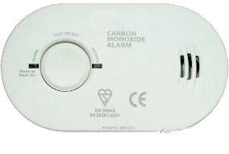
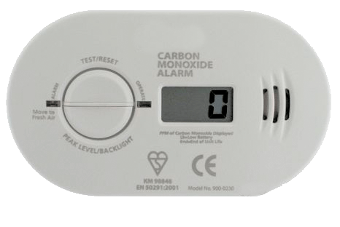
PRZYKŁADOWE CZUJKI TLENKU WĘGLA
Czasami wystarczy jedynie odrobina przezorności.

Slide 13
DZIĘKUJEMY ZA UWAGĘ !

